Slide 1

















TEST CASE
LARA LARISSA

Slide 2
O QUE É E POR QUE É importante
um Test Case?
Um test case (caso de teste) é um conjunto de condições, entradas e ações específicas executadas para verificar se um sistema ou aplicativo está funcionando conforme o esperado. Esse tipo de verificação é crucial para garantir que todas as funcionalidades do software estejam operando corretamente e que qualquer anomalia seja detectada antes do lançamento ou atualização de um produto.

Slide 3
TIPOS DE CASOS DE TESTE
RESULTADO ESPERADO:
AUTOMAÇÃO:
ID DO CASO DE TESTE:
O resultado que se espera obter após a execução das etapas.
Um identificador único.
Indicação se o teste é automatizado.
DESCRIÇÃO/RESUMO:
PRÉ-REQUISITOS:
STATUS:
Condições ou configurações necessárias antes da execução do teste.
Se o teste foi aprovado ou reprovado.
Objetivo do teste.
ETAPAS DO TESTE:
RESULTADO REAL:
OBSERVAÇÕES:
O que realmente ocorreu após a execução.
Notas adicionais relevantes para o teste.
assos a serem seguidos durante o teste.

Slide 4


TEST CASE VS TEST UNITARIO
TEM DIFERENÇA?

Slide 5
TEST UNITARIO
TEST CASE
Foca em uma unidade isolada de código.
Testa funções ou métodos específicos.
Não considera integração com outras partes do sistema.
Rápido de executar e detectar erros específicos.
Facilita a manutenção do código.
Escopo limitado e detalhado.
Especifica entradas, condições e resultados esperados.
Pode incluir testes unitários, de integração ou de sistema.
Documenta o que será testado e como.
Abrange diferentes aspectos e cenários do software.
Serve como um roteiro para validação.
Garante cobertura completa de funcionalidades.

Slide 6
A IMPORTÂNCIA DOS TEST CASES
01
02
03
VALIDAÇÃO DE REQUISITOS
DETECÇÃO DE ERROS
TESTES DE REGRESSÃO
Os casos de teste permitem
validar se o software atende aos
requisitos definidos, garantindo
que todas as funcionalidades
estejam operando conforme o
esperado.
A criação de casos de teste bem
bem definidos facilita a
identificação e correção de erros
erros e bugs antes do
lançamento do produto.
Os casos de teste podem ser reproduzidos em diferentes versões do software, facilitando a realização de testes testes de regressão que garantem que novas alterações alterações não introduzam erros erros em funcionalidades já
existentes.

Slide 7
TIPOS DE CASOS DE TESTE
CASOS DE TESTE FORMAIS
CASOS DE TESTE INFORMAIS
Esses casos de teste incluem entradas conhecidas e saídas saídas esperadas, validando se a funcionalidade funciona
funciona como esperado e se a aplicação lida adequadamente com entradas inválidas ou cenários cenários inesperados.
Quando os requisitos formais não estão claramente definidos, os casos de teste podem ser baseados em operações padrão ou práticas de sistemas semelhantes,
além de testes de cenário com histórias hipotéticas.

Slide 8
ESTRUTURA DE UM TEST CASE
Identificação
Descrição e
Etapas
Informações Adicionais
Resultados
Cada caso de teste possui um ID único que o identifica.
O objetivo do teste e os passos a serem seguidos durante a execução são claramente definidos.
definidos.
O resultado esperado e o resultado real após a execução do teste são registrados.
Pré-requisitos, status, automação e observações relevantes também são incluídos.

Slide 9
EXEMPLO DE TEST CASE
1
ENTRADA -
NOME DE USUÁRIO E SENHA.
3
RESULTADO ESPERADO - ACESSO CONCEDIDO
ETAPAS -
INSERIR NOME DE USUÁRIO VÁLIDO, INSERIR SENHA VÁLIDA, CLICAR EM "LOGIN".
RESULTADO REAL SERÁ PREENCHIDO APÓS O TESTE.
2
4

Slide 10
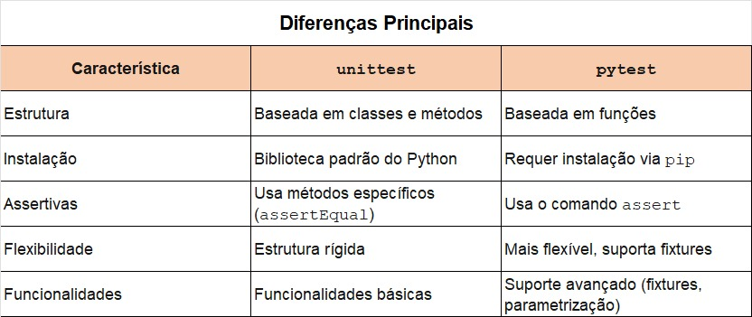

Slide 11
PROBLEMAS ASSOCIADOS À AUSÊNCIA
de Casos de Teste
01
02
03
FUNCIONALIDADES DEFEITUOSAS
ERROS E BUGS
CUSTOS ELEVADOS
Sem casos de teste, erros e bugs podem não ser detectados,
comprometendo a qualidade do software.
Funcionalidades que não funcionam como esperado podem passar
passar despercebidas na ausência de testes.
A detecção tardia de problemas resulta em custos e tempo adicionais para
adicionais para correções.

Slide 12
SOLUÇÕES PARA A CRIAÇÃO DE CASOS DE TESTE
Testes Unitários
Testes de Integração
Testes de Sistema
Testes de Aceitação
Focados em testar componentes individuais.
Avaliam a interação entre diferentes componentes.
Verificam o sistema como um todo.
Validam se o software atende aos requisitos do usuário final.

Slide 13
GRACIAS

